Slide 1
МАДОУ «Детский сад № 379 комбинированного вида с воспитанием и обучением на татарском языке» Приволжского района г.Казани
Флеш игра
« Помогатор фиксика»
Автор:
воспитатель
Варламова Кристина Вячеславовна
г.Казань, 2016 год

Slide 2
Пояснительная записка
Игра предназначена для детей среднего дошкольного возраста. Игра – это первое условие развития у обучающегося познавательных процессов. Чтобы ребенок активно развивался, необходимо его вовлечь в игру.
Введение федерального государственного стандарта дошкольного образования предполагает использование новых развивающих педагогических технологий.
Одной, из которых является ЛЕГО-технология.
Реализация лего-конструирования позволяет стимулировать интерес и любознательность, развивать способности к решению проблемных ситуаций – умению исследовать проблему, анализировать имеющиеся ресурсы, выдвигать идеи, планировать решения и реализовывать их, расширить активный словарь.

Slide 3
Цель:
Содействовать развитию речевых способностей у детей дошкольного среднего возраста посредством ИКТ
(информационно-коммуникативные технологии).

Slide 4
Задачи:
Обучающие:
-содействовать формированию знаний о цвете, форме, пространственных представлений;
-создать условия для овладения основами конструирования;
-способствовать формированию знания и умения ориентироваться в технике чтения элементарных схем.
Развивающие:
-создать условия для развития внимания, памяти, образного и пространственного мышления;
-способствовать развитию практических и умственных действий;
-способствовать расширению пассивного словаря.
Воспитательные:
-осуществлять анализ и оценку проделанной работы;
-содействовать воспитанию организационно-волевых качеств личности (терпение, воля, самоконтроль);
-создать условия для развития навыков межличностного общения и коллективного творчества.

Slide 5
Правила игры:
1.Внимательно послушать инструкцию воспитателя и дать точный ответ.
2.В случае неправильного ответа, подумать и выполнить правильное действие.

Slide 6
Варианты игры:
1.Воспитатель предлагает ребенку разложить лего-кубики в помогатор такого же цвета.
2.Воспитатель предлагает ребенку подобрать пару к лего-цветку.
3.Воспитатель предлагает ребенку найти лишнюю фигуру: по цвету, по форме.
4.Воспитатель предлагает ребенку расположить Фиксика «на», «около», «над» домом.
5.Воспитатель предлагает ребенку подобрать недостающую лего-фигуру.

Slide 7
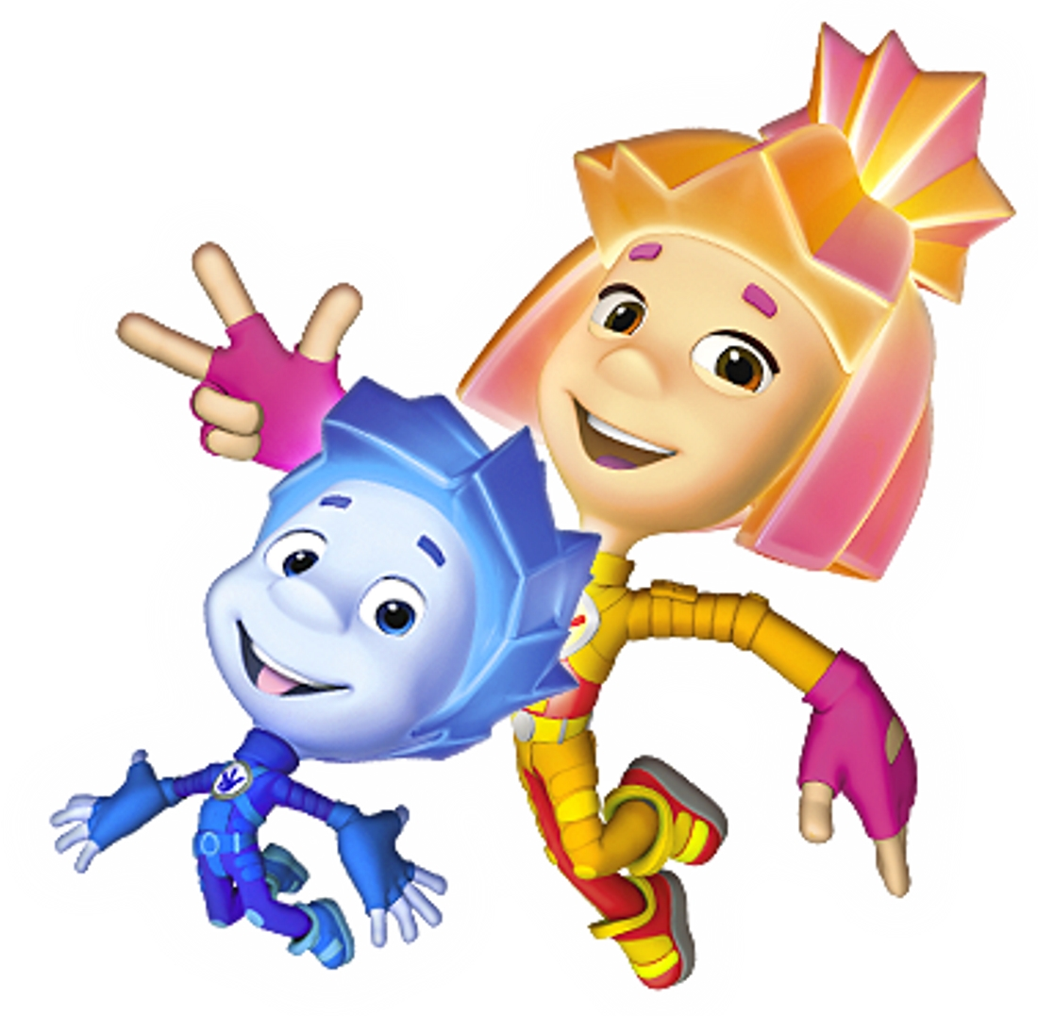
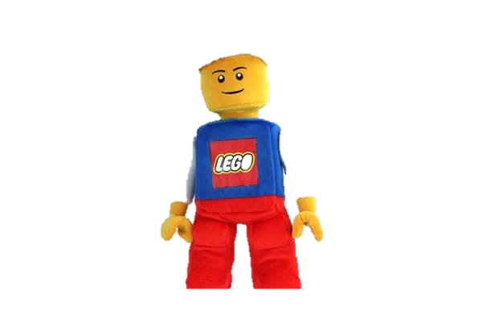
Привет,дружок, тебя ждет увлекательное путешествие в страну лего!!!

Slide 8
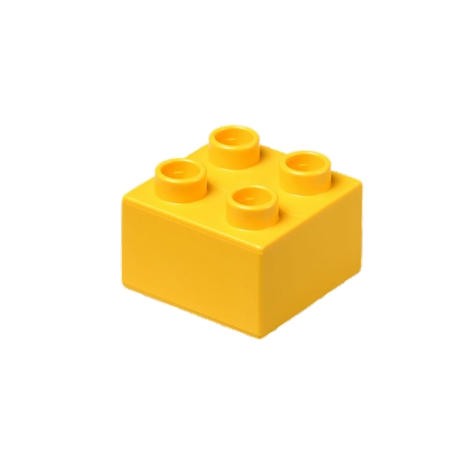
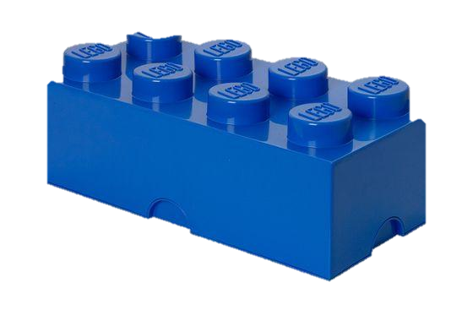
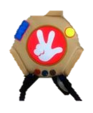
Дружок, помоги мне разложить лего - кубики в помогатор по цвету.

Slide 9
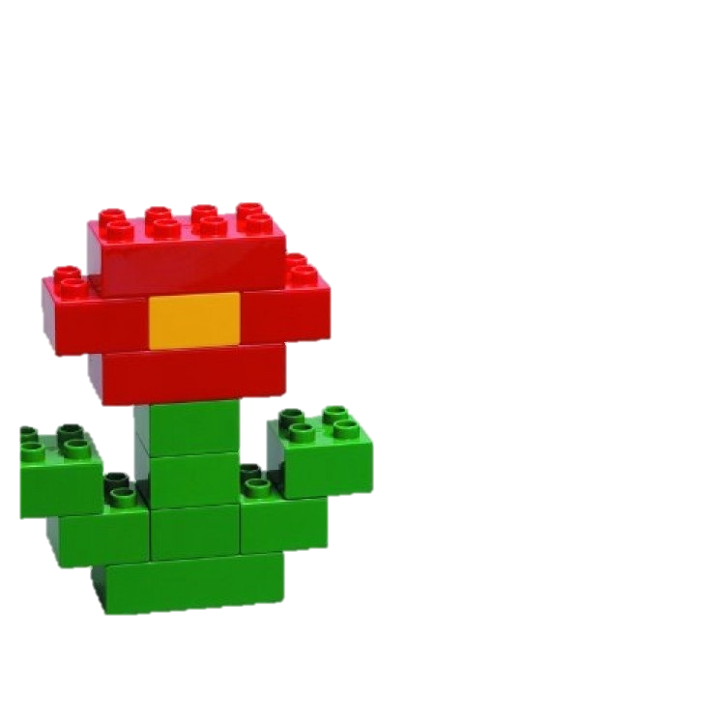
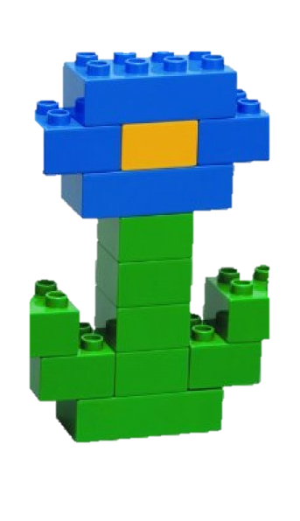
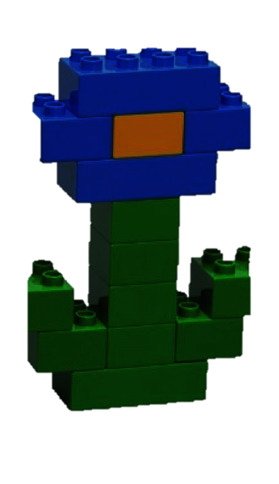
Найди пару

Slide 10
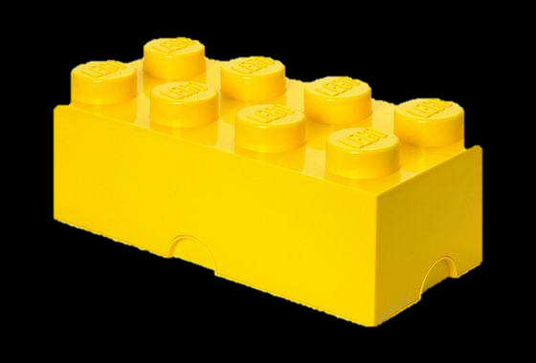
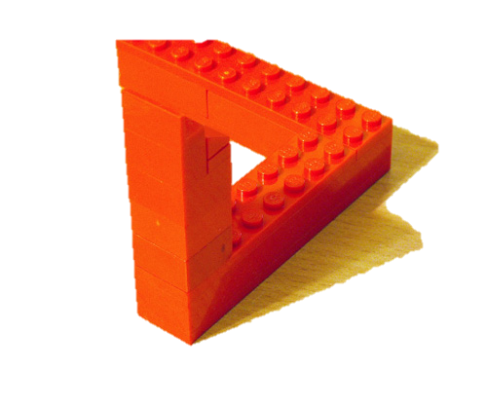
Помоги найти лишнюю фигурку

Slide 11
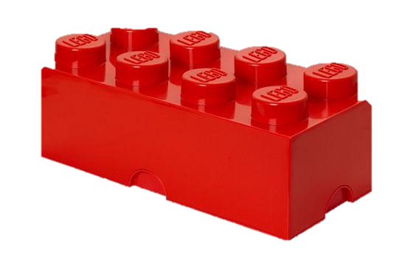
Помоги найти лишнюю фигурку

Slide 12
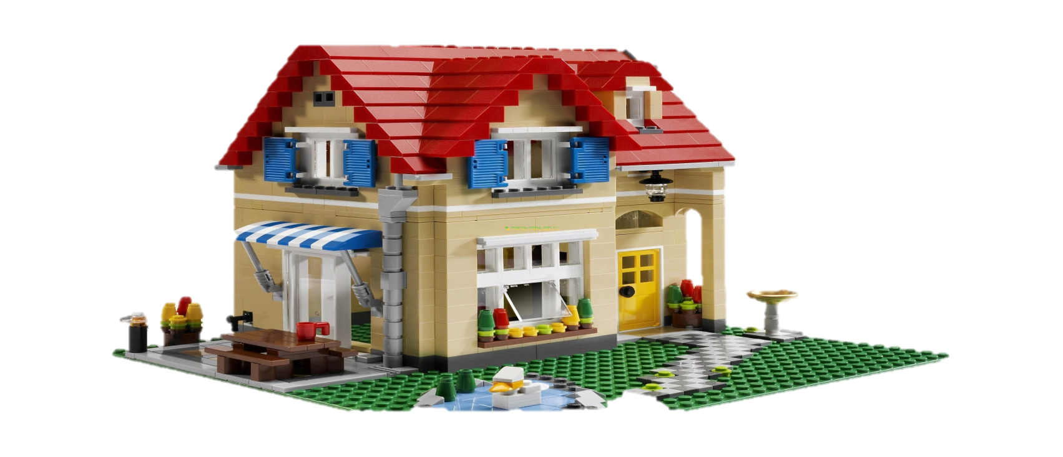
Игра «Найди фиксика»

Slide 13
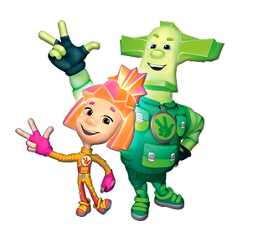
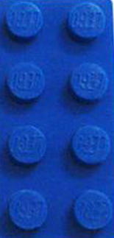
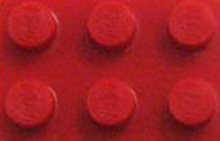
Помоги найти недостающую фигурку

Slide 14
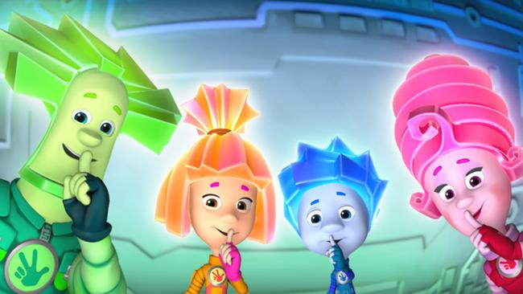
Спасибо за игру!

